Slide 1
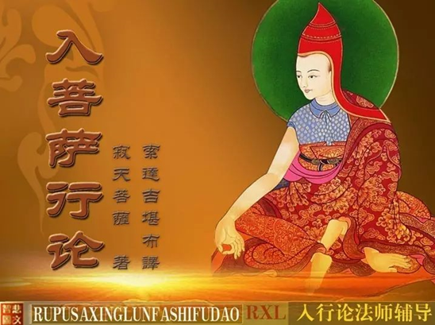
入行论159课
寂天菩萨 著
索达吉仁波切 宣讲
生西法师 辅导

Slide 2

自大圣境五台山
文殊加持入心间
祈祷晋美彭措足
证悟意传求加持
顶礼本师释迦摩尼佛
顶礼文殊智慧勇士
顶礼传承大恩上师
为度化一切众生发无上殊胜的菩提心而学习

Slide 3

顶礼寂天菩萨
尽舍国政善开显
稀奇佛子行之理
弘扬佛陀教法者
寂天菩萨前顶礼

Slide 4
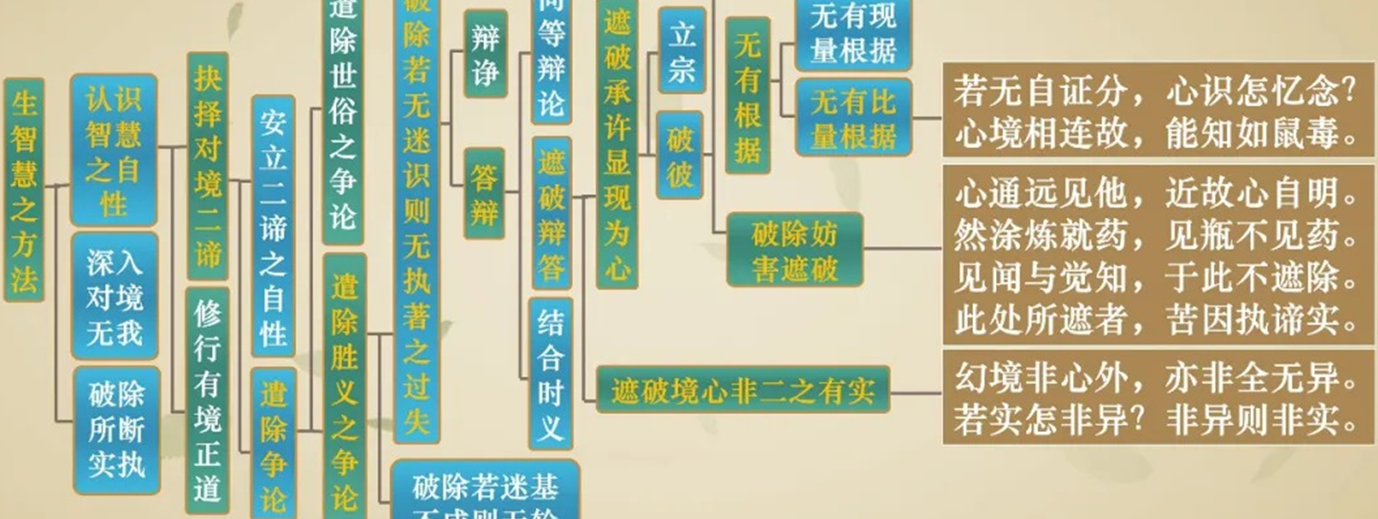
入行论158课科判

Slide 5

入行论·第159课
索达吉仁波切 宣讲
159课总义归摄
本课内容涉及两个大科判。一是继续在“抉择对境二谛”中与唯识宗进行“遣除胜义之争论”；二是在新的大科判“修行有境正道”中与有实宗进行关于修道的辩论。
首先，“结合时义”正面回答前面真相唯识发出的问难“乱识若亦无，以何缘幻境”。
其次，破除若迷基不成则无轮回之过失。
最后，关于“修行有境正道”的争论。
皈 依

Slide 6
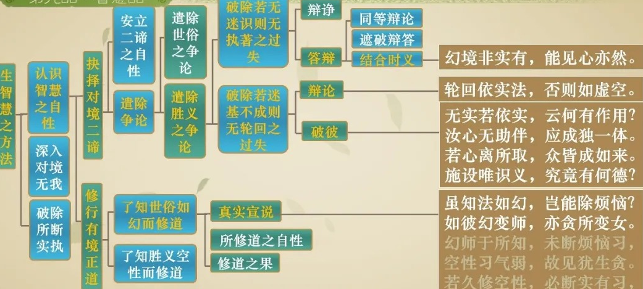
入行论159课科判

Slide 7
入行论·第159课
索达吉仁波切 宣讲
幻境非实有，能见心亦然。
（颂词1）
科判分析
此科判是结合对方当时的提问“乱识若亦无，以何缘幻境”此问题的本义，结合这个意义来进行答辩。因为一开始是同等答辩，并不是从正面给对方回答，它是同等理。唯识宗认为如果心识不存在，就没办法缘幻境，中观宗以同等理回答，如果没有虚幻外境，心识怎么缘取呢？然后对方再以比喻安立自证成立，中观宗将比喻一一破掉，并以无有现量比量根据进一步破斥，接着又破除了对方企图弥补的遮破。在前面一颂，中观宗又与假相唯识宗进行胜义对决，假相唯识宗认为依他起心识实有，能所二取的迷乱显现是虚妄不实的，中观宗就问现相与心是一还是异？但观察发现无论承许是一或异都有过失，最终只能放弃心识实法的立宗，但仍然接受不了“无实的心还能见”的观点。正是绕了一圈又来正面回答为什么“无实的心还能见”，以“破除若无迷识则无执著之过失”。
消文释义
中观：就像所见幻境并非实有，却能作为所见；同样，如幻之心也无实有（亦然），而可作能见。
皈 依

Slide 8
入行论·第159课
索达吉仁波切 宣讲
幻境非实有，能见心亦然。
（颂词1）
本颂重点
重点1. 抓住双方分歧点。
唯识的观点就是“心外无境”，但是他们承许的“无”与中观宗承许的“无”完全不一样。
①唯识宗认为的“无”就如石女儿、兔角、虚空一样的毕竟无有，是断灭一切作用之法；中观宗的“无”是显而无自性之无；
②唯识宗认为无实之法不能起作用，中观宗认为无实法虽显而无自性，然而能起作用。因此唯识宗会提出“无实”的心怎么能见，中观宗就告诉对方，心虽无实，但是能起能见的作用。后面的辩论几乎都跟双方对“无实”的理解不一致有关。
重点2. 中观宗破除若无迷识则无执著之过失。
如幻的所取境虽然不是实有，却能起作用，能是所见，同样心识虽然无实有，但名言中也能起作用，显现为能见。
皈 依

Slide 9
入行论·第159课
索达吉仁波切 宣讲
轮回依实法，否则如虚空。
（颂词2）
科判分析
破除若迷基不成则无轮回之过失：一、辩论。
假相唯识宗仍然接受不了“心无实有”这一胜义理，该科判就是由假相唯识提出问难。
消文释义
假相唯识：轮回诸幻法必须依实有的依他起识（实法），否则就会成（如）虚空一样，不会有任何法。
本颂重点
重点1. 重点要抓住假相唯识问难的依据。
无实法必须依有实法才能起作用，即二取轮回必须依于迷基无二心识这一实法，否则轮回无法显现，也就无法成立。没有轮回显现的话，中观宗就有很大过失。重点2. 难点是理解假相唯识宗的“无实轮回”。
①假相唯识宗承许的轮回是虚妄不存在的，不能起作用的。他们认为轮回就是能取所取的本性，轮回的二取法是迷乱的，究竟来讲如同石女儿一样是不存在的。
皈 依

Slide 10
入行论·第159课
索达吉仁波切 宣讲
轮回依实法，否则如虚空。
（颂词2）
②轮回的二取显现无实如空中毛发，在自明自知依他起心识上本身也是不存在的。
③假相唯识宗承许的轮回是“无而显现”。他们认为轮回为什么能“无而显现”呢？依靠的就是有实法依他起心识，否则就如同没有泥土不能做出罐瓦、没有毛线不能织出氆氇一样，轮回中的苦乐显现全部化为乌有，变成了虚空、龟毛、兔角。所以，心识是胜义必须存在的法。
皈 依

Slide 11
入行论·第159课
索达吉仁波切 宣讲
无实若依实，云何有作用？汝心无助伴，应成独一体。
（颂词3）
科判分析
破除若迷基不成则无轮回之过失：二、破彼。
中观宗首先破除假相唯识宗的问难，同时针对对方观点发出太过。
消文释义
中观：如汝宗所许，无实之轮回法如果（若）依于实有的依他起识，那怎么会（云何）有作用呢？中观：汝宗许境相心体始终不异，则汝心无有所取之助缘（助伴），应成自证自明的独立体（独一体）。
重点难点
重点1. 假相唯识宗观点总结。
自明自知依他起心识实有；世俗中二取迷乱的显现虚妄不实是无实法（如龟毛、兔角）；而二取迷乱又依靠依他起显现。
重点2. 中观宗破斥对方的关键点。
①无实法不能依有实法起作用。就像石女的儿子与美女成家生子，或者用手拿兔角来挖水沟、挖虫草一样，这是根本不成立的；轮回是无实法，与实有的依他起不可能有关系。如果它们有关系，那要么是同体关系，要么是彼彼所生关系，但这些都是不合理的。
皈 依

Slide 12
入行论·第159课
索达吉仁波切 宣讲
无实若依实，云何有作用？汝心无助伴，应成独一体。
（颂词3）
再或者，观察依他起与轮回是一体还是他体：如果是一体，无实法和有实法就成一体了，这是非常可笑的；如果是他体，那轮回就变成依他起以外的法了，如此毁坏了唯识宗的观点。
②若起作用则与唯识宗“心外无境”立宗相违。轮回若依靠依他起而生，岂不是与你们所许的轮回无实相违吗？也与汝宗心外无境相违。
③唯识宗许无实轮回始终不离有实心体，心体如水晶丸而住，没有任何外境法作为助伴，如是则应许心识始终是自证自明的独立一体法。因为按汝宗所许，一切境相皆无实如空中毛发，这样的无实轮回境相应对实有心体就不起作用，心识就成自证自明的独立体。
皈 依

Slide 13
入行论·第159课
索达吉仁波切 宣讲
若心离所取，众皆成如来。施设唯识义，究竟有何德？
（颂词4）
科判分析
该颂词继续在科判“破除若迷基不成则无轮回之过失”之二、破彼。在前颂词中观宗首先破除假相唯识宗的问难并向对方发出太过，颂词继续针对对方观点发出太过。
消文释义
中观：若心离所取，则能取也不可能存在，自心离一切二取染污，那一切众生岂不是皆成了如来！你们所建立（施设）的诸法唯识之宗（义），究竟有什么（何）意义和利益（德）呢？
本颂重点
重点1. 中观宗继续发出太过一。
若心离所取，则能取也不可能存在，自心离一切二取染污，那一切众生岂不是都成了如来！你们所建立的诸法唯识之宗，究竟有什么意义和利益呢？上一个颂词说到虚妄不实的轮回迷乱显现不能依靠实有的依他起识起作用，心体也即没有任何境相作为助伴，如是则应许心识始终是自证自明的独立一体法。这样一来自心则远离任何所取，亦就远离了与所取相待成立的能取法，心体既远离了二取障垢，一切有情岂不是都成了正觉如来？
皈 依

Slide 14
入行论·第159课
索达吉仁波切 宣讲
若心离所取，众皆成如来。施设唯识义，究竟有何德？
（颂词4）
重点2. 中观宗继续发出太过二。
倘若一切众生皆已成佛，那你们唯识宗辛辛苦苦建立宗派，要求人们闻思修行、修持六度万行等，有何必要呢？因为要建立一个宗派，不管是唯识宗还是中观宗，目的就是让人了解宗义，引导他们获证佛果。可是按你们的观点，每个众生都有一颗心，这颗心远离能所二取，达到了佛的境界，轮回根本不存在，那你们建立宗派岂非多此一举？
皈 依

Slide 15
入行论·第159课
索达吉仁波切 宣讲
虽知法如幻，岂能除烦恼？
如彼幻变师，亦贪所变女。
（颂词4）
科判分析
修持有境正道：一、了知世俗如幻而修道；
了知世俗如幻而修道：一、真实宣说；
中观宗在新的大科判“修行有境正道”中与有实宗进行关于修道的辩论。
“有境”指修空性的智慧，科判意思是心安住空性而修习。科判“了知世俗如幻而修道”意思是修道时，了知世俗如幻而不执着。有实宗对所修道之自性、修道之果兴起辩难，对修行空性智慧的意义提出了异议。
消文释义
虽了知诸法如幻化，但是怎可能（岂能）依这样的空慧断除烦恼呢？就像（如彼）幻变师，明知那些幻女是依幻术变出来（所变女）的，也（亦）会生贪爱之心。
本颂重点
颂词是有实宗针对中观宗关于修行有境正道真实宣说的问难。
重点1. 中观宗真实宣说。
通达一切万法如梦如幻，就能从根本上灭除烦恼。最有力的对治烦恼的利器，就是证悟空性、空正见的修法。
皈 依

Slide 16
入行论·第159课
索达吉仁波切 宣讲
虽知法如幻，岂能除烦恼？
如彼幻变师，亦贪所变女。
（颂词4）
重点2. 有实宗问难。
虽了知诸法如幻化，但是怎可能依这样的空慧断除烦恼呢？就像幻变师，明知那些幻女是依幻术变出来的，也会生贪爱之心。
重点3. 关键点。
有实宗不能正确理解空性的作用才因此发难：你们通过种种理论，将内外一切所知法全部抉择为无实，如幻如梦，但这种立宗又有何意义，难道就能依之断除烦恼吗？依我们看来，这也不可能，就像那些幻术师，对他自己依幻变现出来的美女，虽然明知是幻化，但他仍会对这些幻影生贪心。同样，你们虽能将内外一切法抉择为无实如幻，但对境现前时，执著烦恼仍会自动涌现，如是无实抉择对断除烦恼中观宗将内外诸法皆抉择为无实如幻的空性，毫无作用。
皈 依

Slide 17

入行论·第159课
索达吉仁波切 宣讲
思 考 题
1.你觉得学习《智慧品》有必要吗？闻思空性法门有何功德？请谈谈你自己的感想。

Slide 18
入行论·第159课
索达吉仁波切 宣讲
思 考 题
2.很多人认为“佛教就是唯心”，对此你有何看法？请说明你的理由。

Slide 19
入行论·第159课
索达吉仁波切 宣讲
思 考 题
3.马克思在《资本论》中说“宗教是鸦片”，其中的“宗教”是指佛教吗？为什么？了知这一点后，你有哪些打算？

Slide 20
4.我们又不是有实宗，为何要了解它与中观宗之间的辩论？对此你有哪些感触？
入行论·第159课
索达吉仁波切 宣讲
思 考 题
4.唯识宗认为：“若没有实有的依他起作为现基，轮涅一切万法将无法显现，就如同没有毛线不能织出氆氇一样。”这种说法正确吗？请具体剖析。对此你能引生何种定解？

Slide 21
4.我们又不是有实宗，为何要了解它与中观宗之间的辩论？对此你有哪些感触？
入行论·第159课
索达吉仁波切 宣讲
思 考 题
5.若按假相唯识宗所许，心如水晶球般明清，远离一切所取，这样一来，会有哪两个过失？具体怎么推出来的？

Slide 22
4.我们又不是有实宗，为何要了解它与中观宗之间的辩论？对此你有哪些感触？
入行论·第159课
索达吉仁波切 宣讲
思 考 题
6.唯识宗的观点，有哪些合理性？这是在什么情况下成立的？既然合理，中观宗为什么又要破它？明白这一点，对你有哪些帮助？

Slide 23

回 向
所南德义檀嘉热巴涅
托内尼波札南潘协将
杰嘎纳其瓦隆彻巴耶
哲波措利卓瓦卓瓦效
文殊师利勇猛智 普贤慧行亦复然
我今回向诸善根 随彼一切常修学
三世诸佛所称叹 如是最胜诸大愿
我今回向诸善根 为得普贤殊胜行
生生世世不离师 恒时享用胜法乐
圆满地道功德已 唯愿速得金刚持

